Slide 1
基于Mininet的电力通信仿真平台
2019.4.10
Fresh business general template
Applicable to enterprise introduction, summary report, sales marketing, chart data
汇报人：优品PPT

Slide 2
01
项目介绍
目录
CONTENT
02
系统设计
03
通信方案与协议设计
04
动态防护策略
05
系统实现

Slide 3
第一部分
项目介绍

Slide 4
项目背景
配电系统转向以传统电力供应、分布式新能源发电、储能、信息通信设备和各类用电负荷为主的物理系统与信息系统深度耦合的配电网信息物理系统（CPS）
为支撑配电网CPS仿真的重点研发项目，本项目实现基于MININET的电力通信仿真平台
01
电力通信网仿真
攻击仿真
配电网通信网络的仿真，包含模拟仿真以及与实际设备结合的仿真。
各种真实攻击的再现式仿真，包括DDOS攻击，中间人攻击，病毒攻击等。
02
03
动态防护仿真
04
可视化
针对DDOS攻击进行网络的动态配置，降低攻击的危害。
基于网络隔离技术：通过配置虚拟网络，实现网络的分片，从而实现多分区隔离网络。
实现拓扑展示和仿真过程的可视化

Slide 5
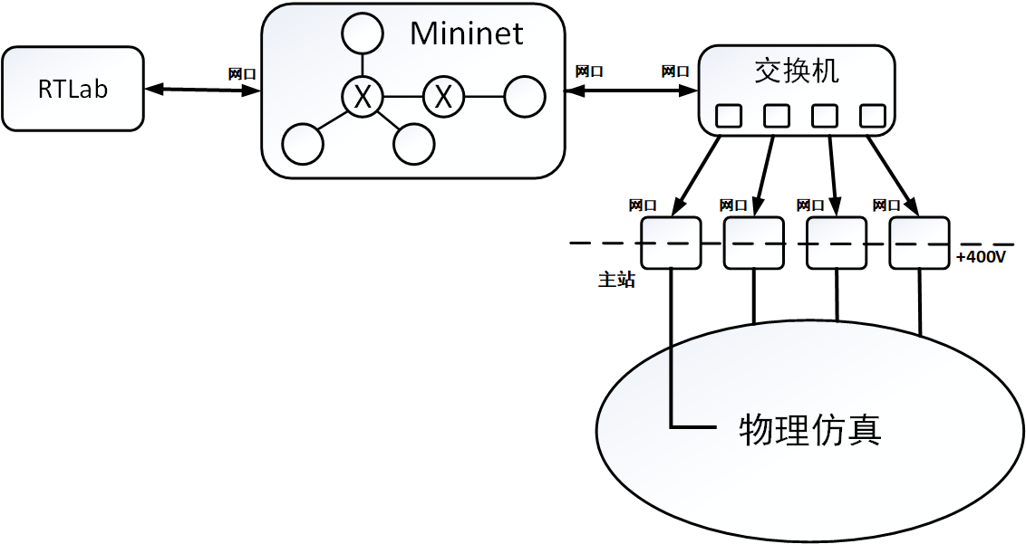
项目整体方案
如左图所示，Mininet可进行相关的配电网拓扑以及节点的仿真。Mininet与RTLAB之间通过网口连接，Mininet可为RTLAB提供配电网通信状态及配置信息，RTLAB可直接下发命令控制Mininet中的任何一个节点。Mininet可外接交换机，通过交换机与相关实际设备（主站、终端）等连接。主站的网口接入交换机，连接通信网络。主站的非网口（电口）接入物理仿真部分。

Slide 6
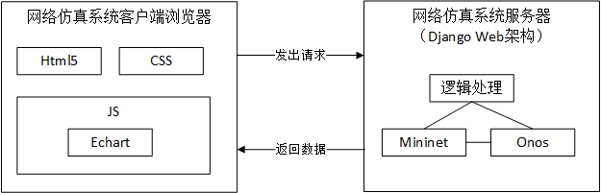
系统技术架构
如左图所示，网络仿真系统由服务器和客户端浏览器组成；
客户端浏览器采用HTML5、CSS和Echart等JS技术用于前端显示；
服务器Web架构采用Django，后端连接mininet和onos；mininet作为系统中网络的实现，mininet同时连接onos作为远端控制器，后端可操作onos对网络仿真系统数据转发做控制。

Slide 7
第二部分
系统设计

Slide 8
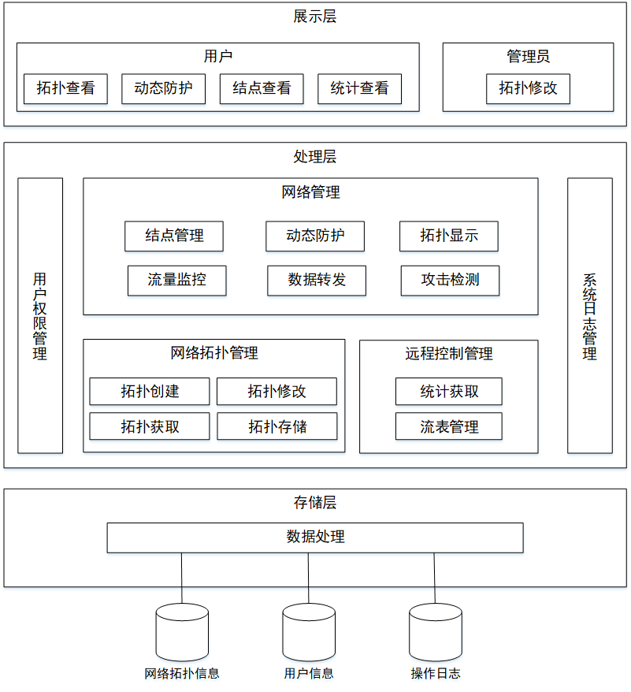
系统总体模块结构
左图显示了网络仿真系统的模块结构，系统采用三层架构，由展示层、处理层和存储层构成。
展示层提供了用户的各种操作；处理层提供了系统的主要功能实现；存储层提供了对网络拓扑信息、用户信息和操作日志的数据处理功能。

Slide 9
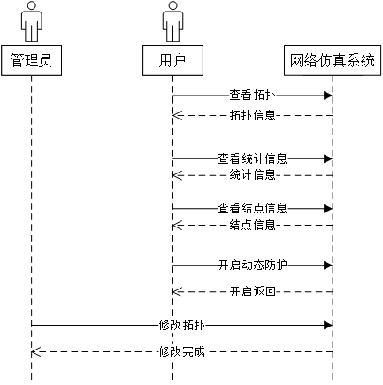
系统和外部交互
左图显示了网络仿真系统与外部用户的交互。
隐藏了系统的内部模块划分,显示出本系统与外部对象的动态消息交互关系，展现了各个消息之间的时序关系。

Slide 10
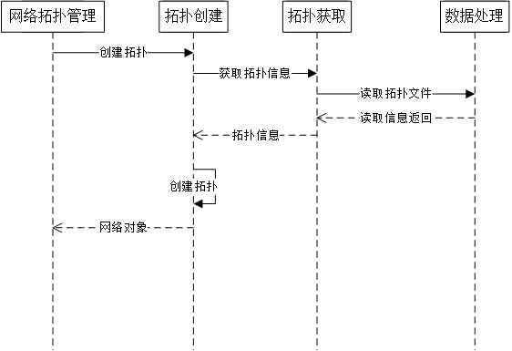
模块交互-拓扑创建
左图显示了仿真系统创建网络拓扑时，各系统模块之间的动态交互时序。

Slide 11
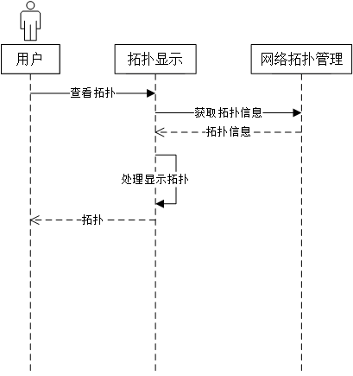
模块交互-拓扑显示
左图显示了用户查看网络拓扑时，系统各模块间动态交互时序。

Slide 12
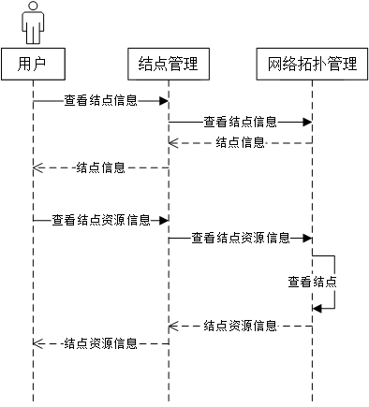
模块交互-结点信息查看
左图显示了用户查看网络结点信息时，系统各模块间动态交互时序。

Slide 13
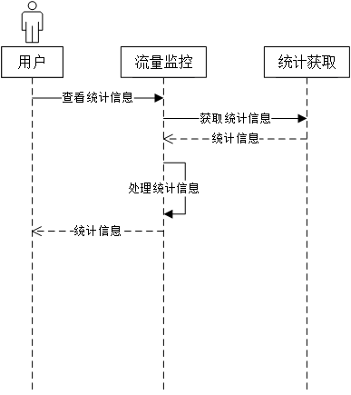
模块交互-统计信息查看
左图显示了用户查看网络流量统计信息时，系统各模块间动态交互时序。

Slide 14
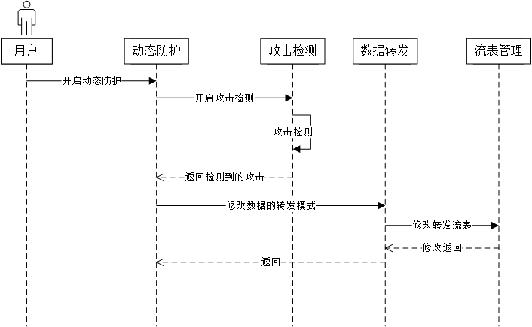
模块交互-动态防护
左图显示了用户开启网络的动态防护功能时，系统各模块间动态交互时序。

Slide 15
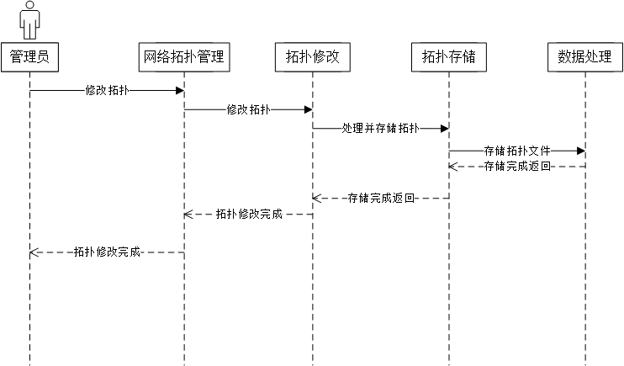
模块交互-拓扑修改
左图显示了管理员修改网络拓扑时，系统各模块间动态交互时序。

Slide 16
第三部分
通信方案通信方案与协议设计

Slide 17
通信需求和设计思路
通信需求
Mininet可为RTLAB提供配电网通信状态及配置信息，RTLAB可直接下发命令控制Mininet中的任何一个节点。Mininet可外接交换机，通过交换机与相关实际设备（主站、终端）等连接。主站的网口接入交换机，连接通信网络。
设计思路
Mininet中的节点和外部真实网络通信，可利用网桥，将mininet环境所在主机网口与mininet内一交换机端口绑定，从而实现mininet内任何节点和RTLAB以及主站进行通信。

Slide 18
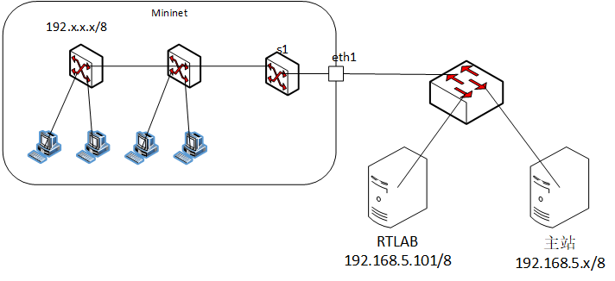
部署方案
左图显示了mininet与RTLAB和主站进行通信的设备部署方案。
Mininet所在环境将网口与mininet交换机switch的端口绑定。
Mininet任一节点利用eth1通过外部交换机和RTLAB及主站通信。
RTLAB、主站以及mininet所处环境的主机，即外部交换机所连机器的IP地址为同一网段，采用相同的子网掩码。

Slide 19
状态数据包通信
RTLAB发送状态数据包格式（发送周期1-10ms）
向RTLAB回复收到状态数据包格式
单位（bytes） | 说明
8 | 报头（保留，后续使用）
2 | 包头(，0xAA，0x55)
2 | 状态字
8 | 状态包序号（浮点数）
8 | 设备种类(浮点数)
8 | 设备编号(浮点数)
8 | 电压 (伏，浮点数)
8 | 电流 (安，浮点数)
8 | 有功功率(千瓦，浮点数)
8 | 无功功率(千瓦，浮点数)
8 | 相角（浮点数）
8 | 相别（浮点数）
8 | 工作状态（浮点数）
8 | 闭合状态（浮点数）
单位（bytes） | 说明
8 | 报头（保留，后续使用）
2 | 包头(0xAA，0x55)
2 | 状态字
8 | 状态包序号（浮点数）

Slide 20
事件数据包通信
RTLAB发送事件数据包格式
向RTLAB回复事件数据包格式
单位（bytes） | 说明
8 | 报头（保留，后续使用）
2 | 包头(0xAA，0x55)
2 | 状态字
8 | 事件包序号（浮点数）
8 | 设备种类（浮点数）
8 | 设备编号（浮点数）
8 | 事件种类（浮点数）
8 | 事件内容（浮点数）
单位（bytes） | 说明
8 | 报头（保留，后续使用）
2 | 包头(0xAA，0x55)
2 | 状态字
8 | 事件包序号（浮点数）

Slide 21
控制数据包通信
向RTLAB发送控制数据包格式
RTLAB回复数据包格式
单位（bytes） | 说明
8 | 报头（保留，后续使用）
2 | 包头(0xAA，0x55)
2 | 状态字
8 | 控制包序号（浮点数）
8 | 设备种类（浮点数）
8 | 设备编号（浮点数）
8 | 控制类型（浮点数)
8 | 控制命令（浮点数)
单位（bytes） | 说明
8 | 报头（保留，后续使用）
2 | 包头(0xAA，0x55)
2 | 状态字
8 | 控制包序号（浮点数）

Slide 22
第四部分
动态防护策略

Slide 23
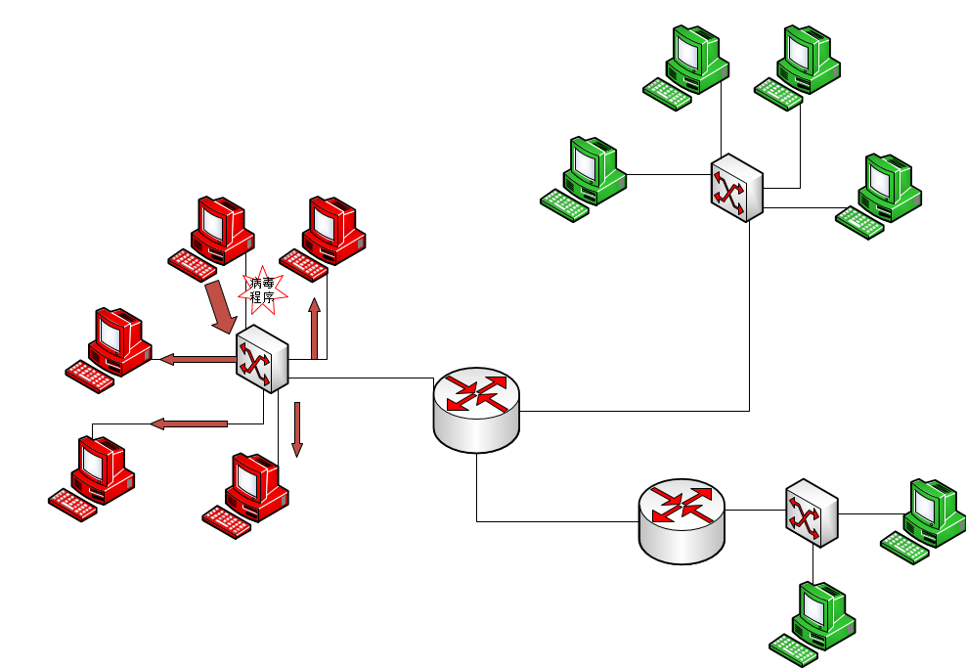
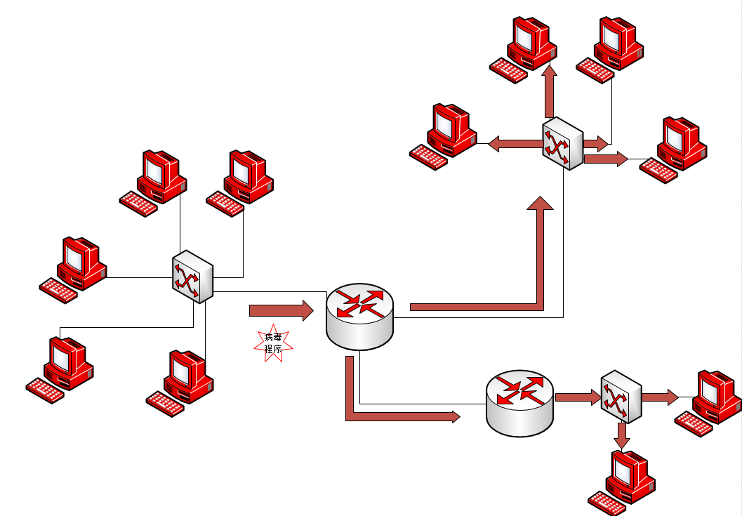
病毒程序入侵过程
受到病毒攻击的主机向外传播病毒，通过网络设备使得更多的主机受到病毒攻击，导致网络中主机大范围出现被病毒程序攻击的情况

Slide 24
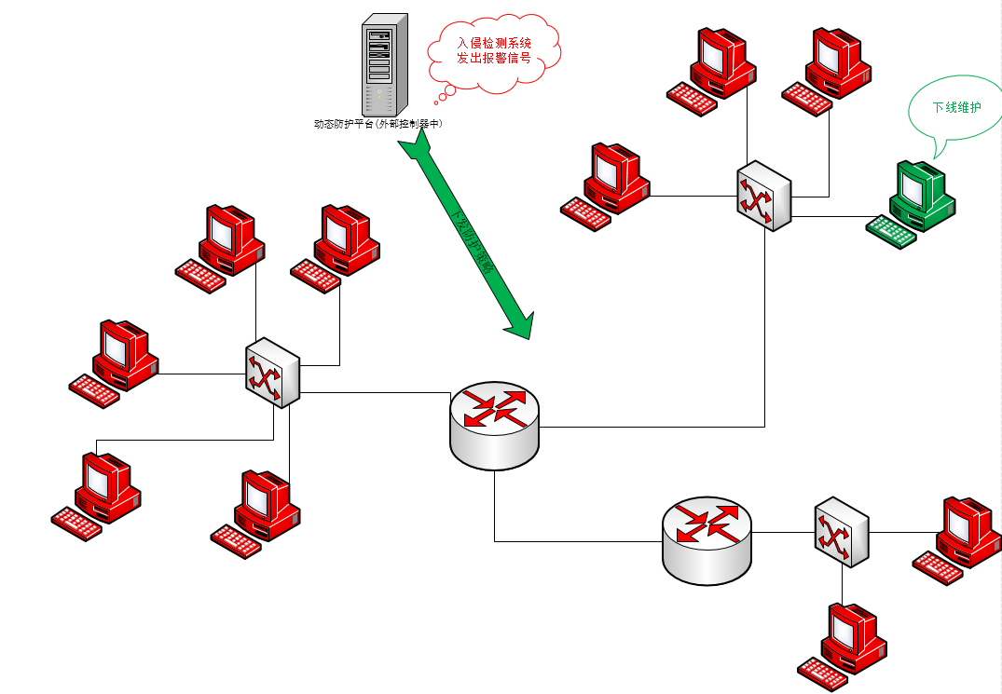
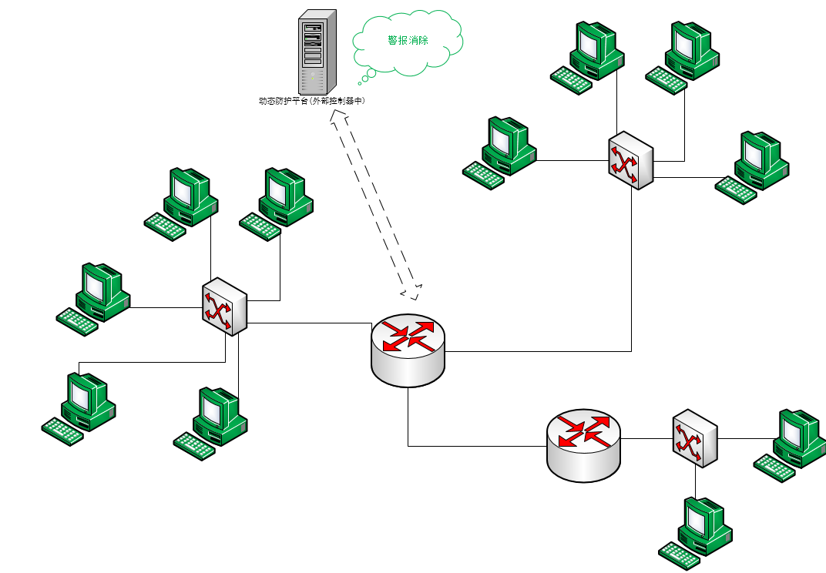
病毒入侵检测与防护策略
位于网络外部控制器上的防护平台在执行攻击检测算法过程中发现受攻击主机节点，发出警报并报告受攻击节点，随后下发防护策略，如主机下线维护清除病毒程序。待主机维护完成之后，重新上线。所有主机维护完成后，防护平台警报清除

Slide 25
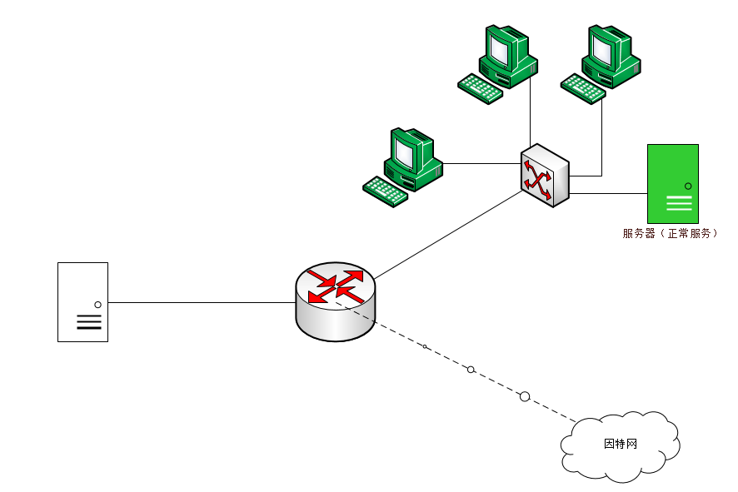
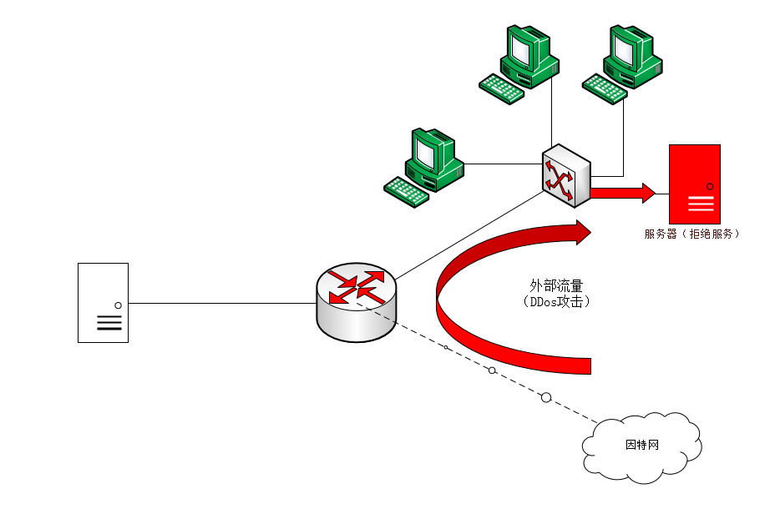
DDos攻击流程
局域网或者通过路由器连接至因特网中的主机可以通过网络连接访问该服务器上的服务。服务器受到因特网中DDos攻击导致服务资源被占用，拒绝服务。

Slide 26
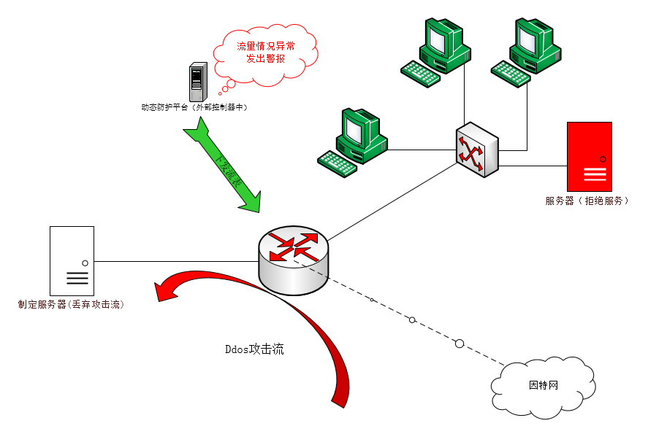
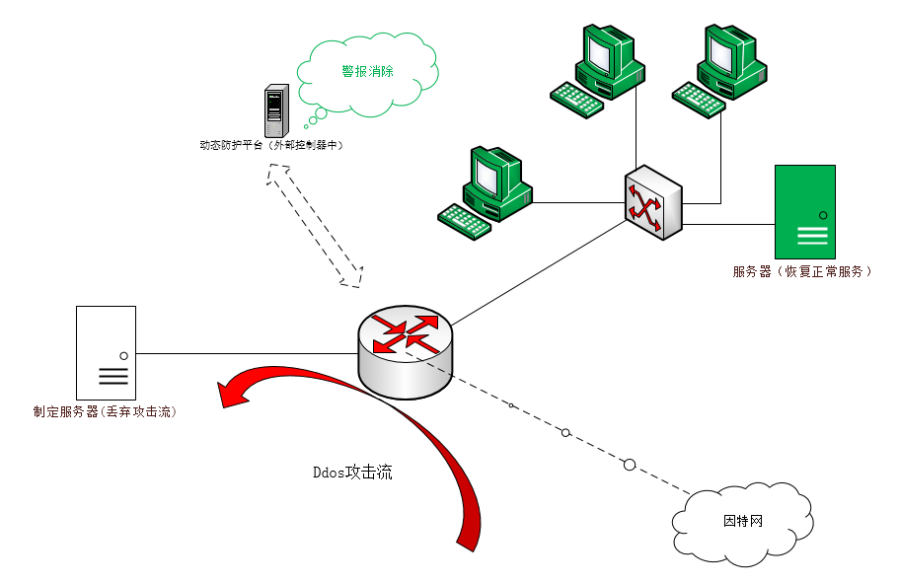
流量异常检测
防护平台经过流量统计监控发现该服务器流量异常，发出警报并报告攻击节点。然后通过下发流表等方式将来自外部网络的DDos攻击流导向网络中特定服务器处理，使得服务能够正常进行。

Slide 27
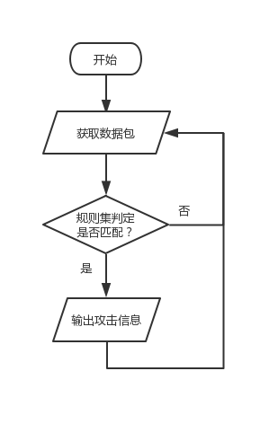
攻击检测流程
攻击检测基于数据包检测的实时分析：运行一个监听进程，获取发送至主机的所有数据包。我们实现根据攻击定义一个规则集，包含一些预定义的规则，例如在一个连续时间内，收到一定频率以上的SYN或者FIN请求（TCP），我们就可以认为检测到SYN/FIN扫描攻击，对于其他攻击也类似。通过一个匹配算法，将收到的数据包与规则进行匹配，进而确定攻击类型。

Slide 28
第五部分
系统实现

Slide 29
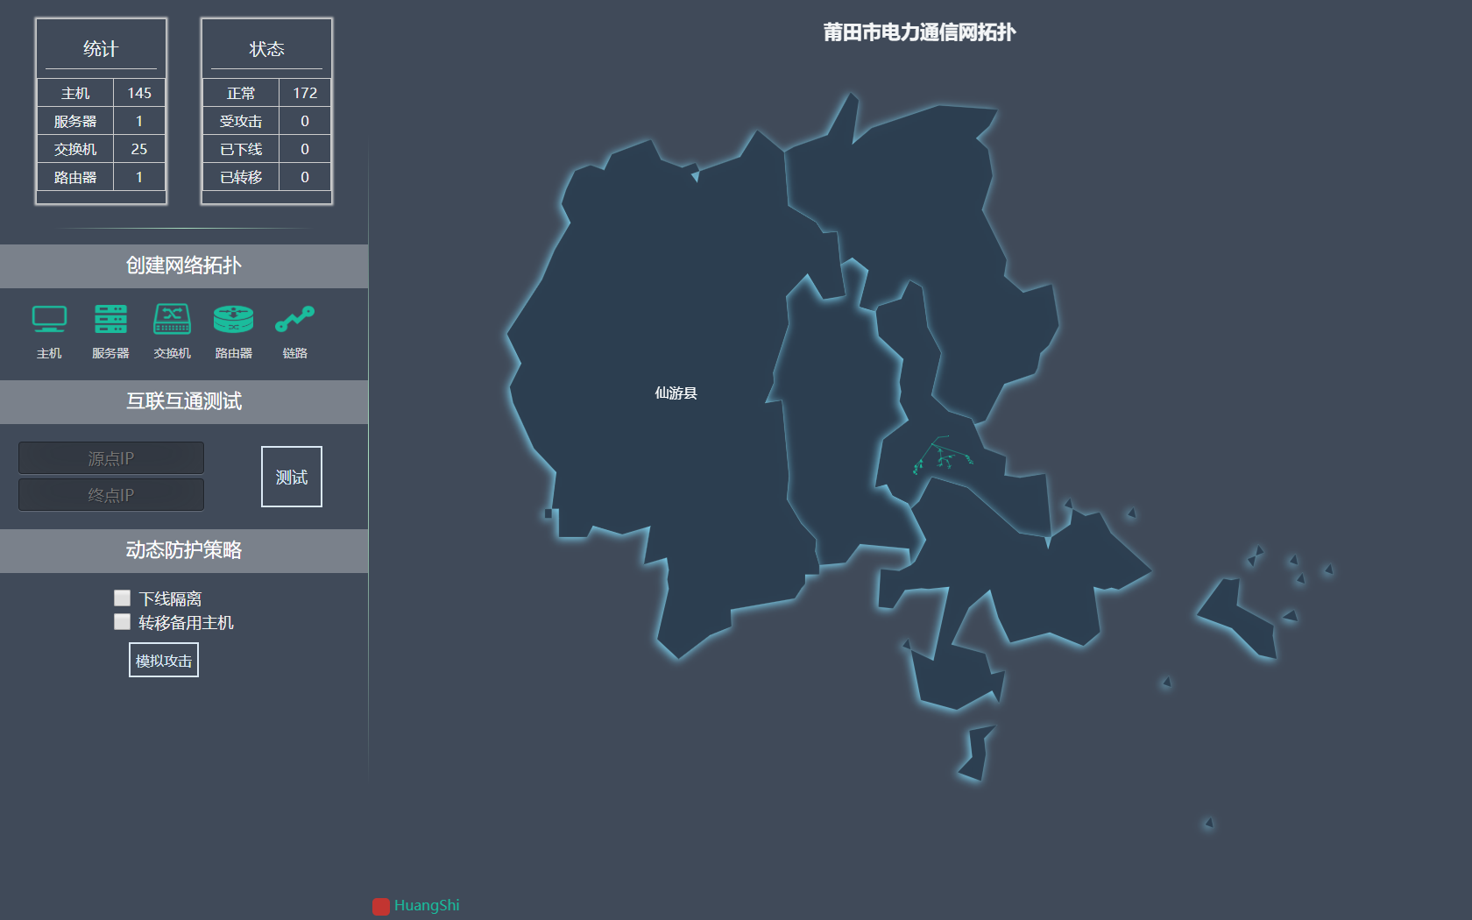
系统界面展示
界面左侧是系统的控制面板，提供管理和控制功能
界面右侧展示Mininet拓扑的可视化

Slide 30
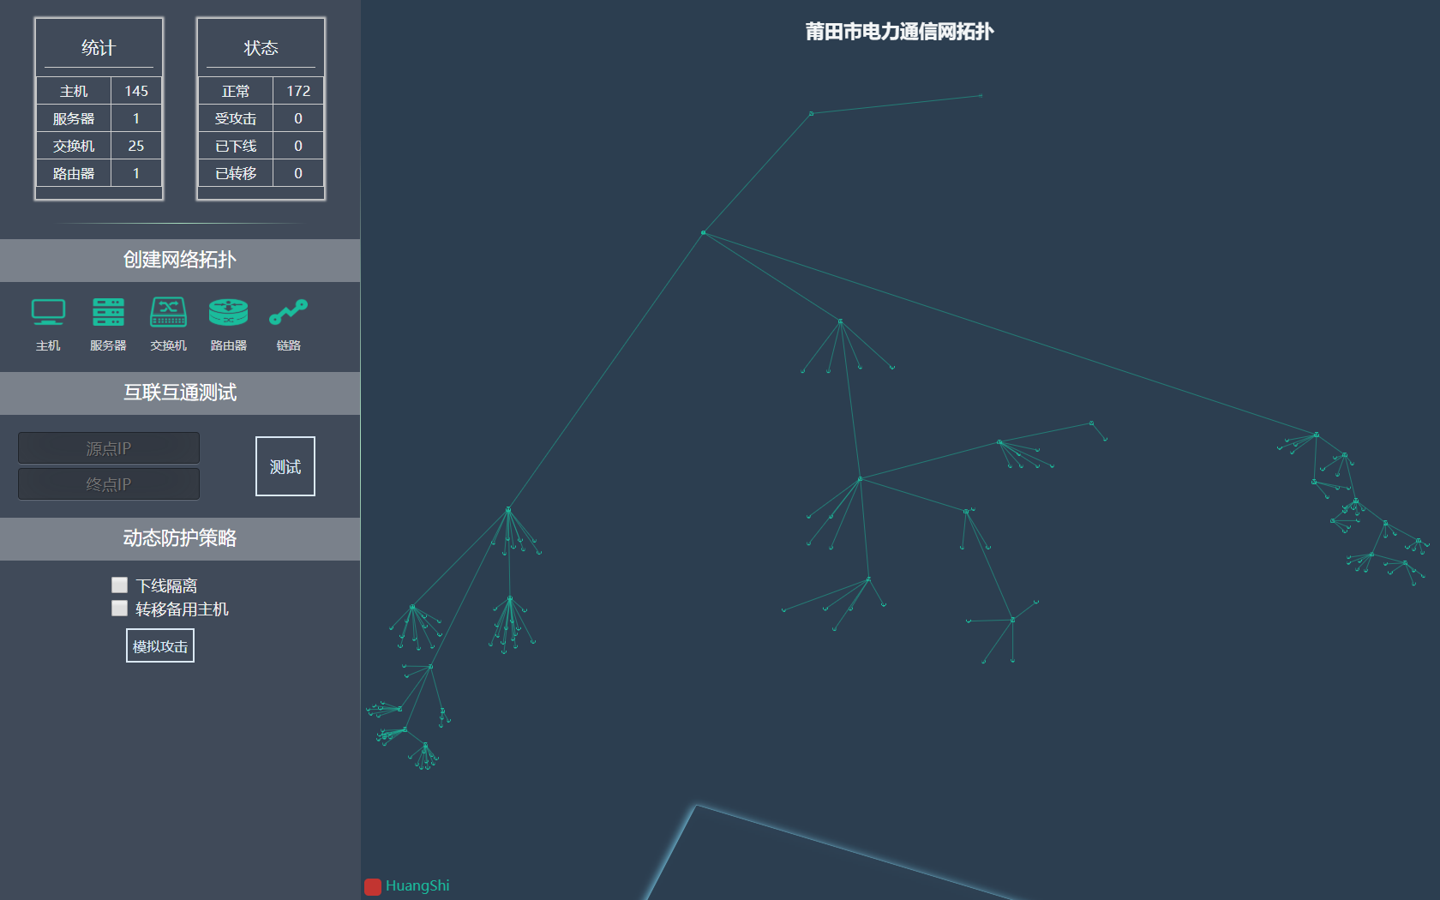
黄石线路拓扑展示
当前拓扑展示的是莆田市电力通信网的黄石线路部分

Slide 31
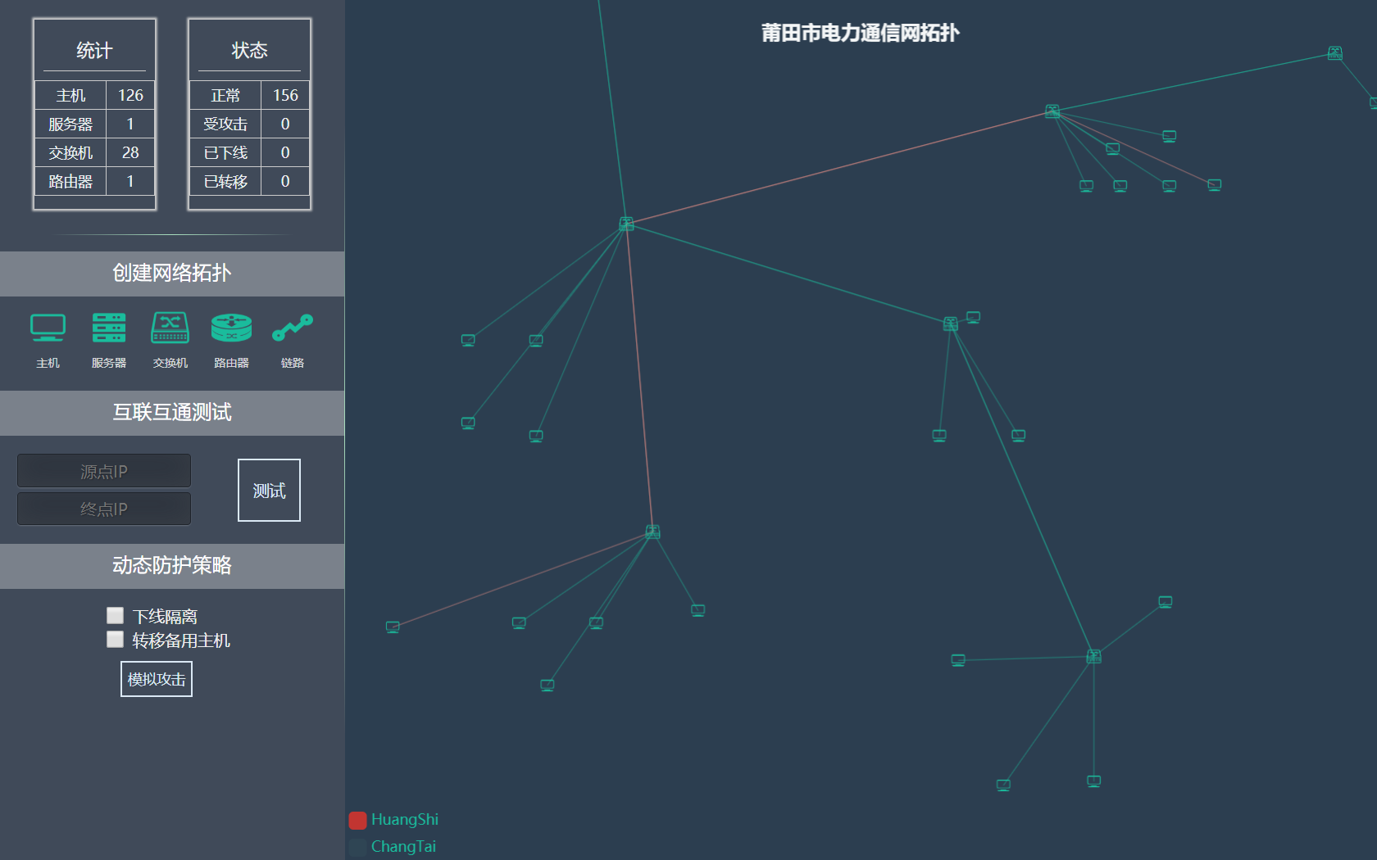
展示流量变化
当某条链路出现流量变化时，拓扑上对应的链路发生颜色变化

Slide 32
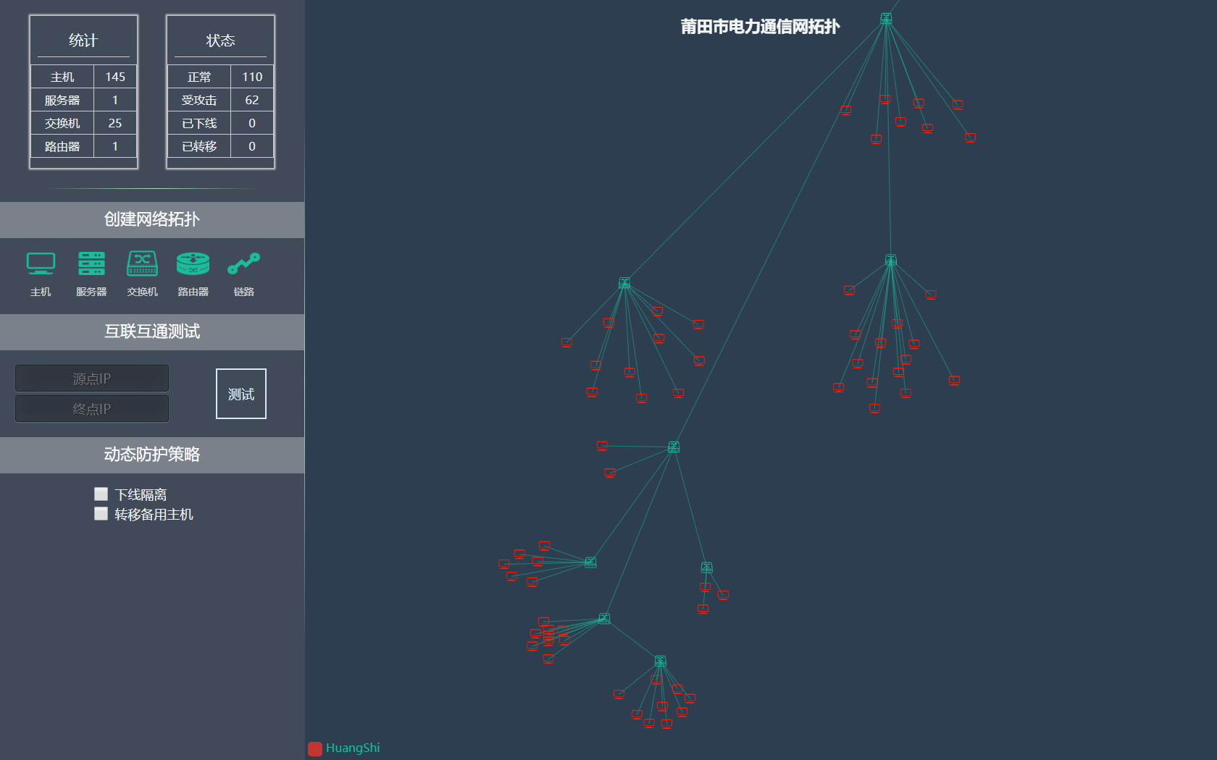
主机遭受攻击
当某个主机遭受攻击时，相应的主机会在拓扑上变红警示

Slide 33
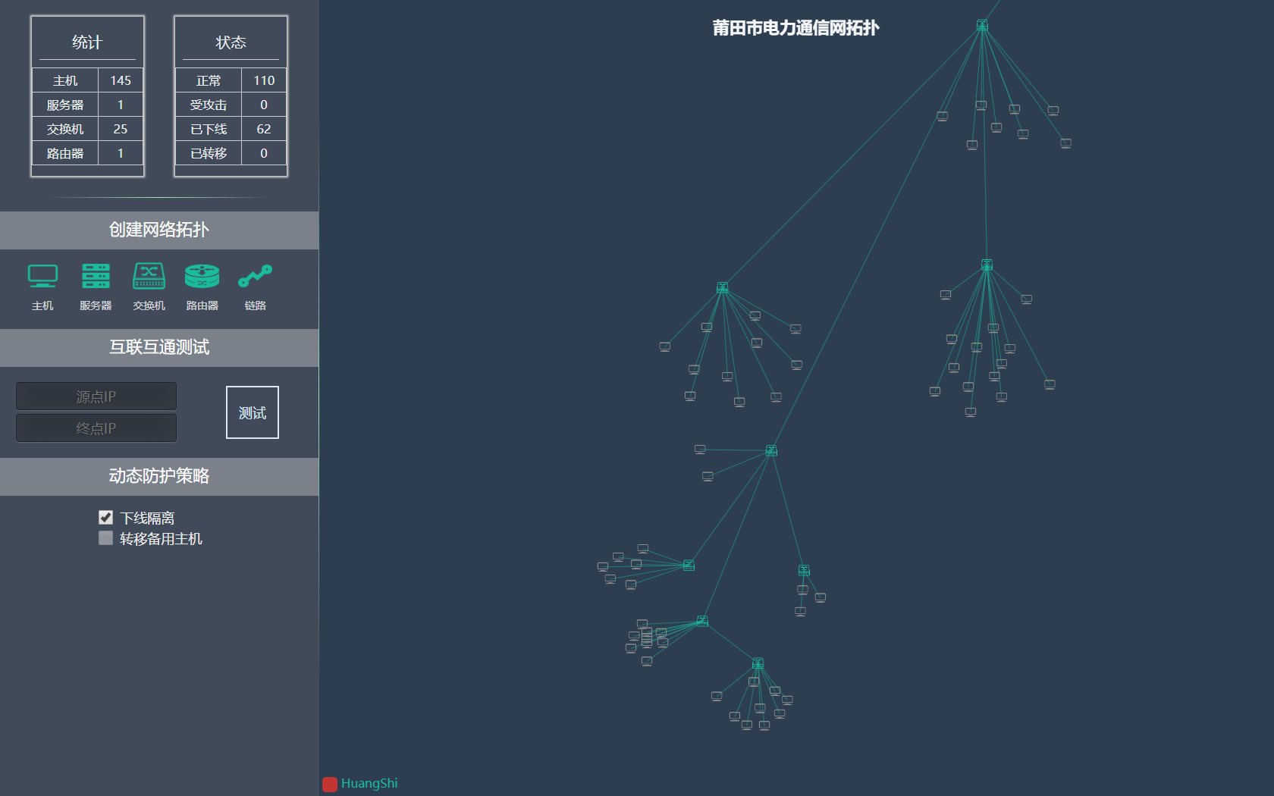
下线隔离
当主机遭受攻击时，在控制面板上的动态防护策略选择下线隔离策略时可以对受害主机进行下线处理，相应主机在拓扑上呈灰色显示

Slide 34
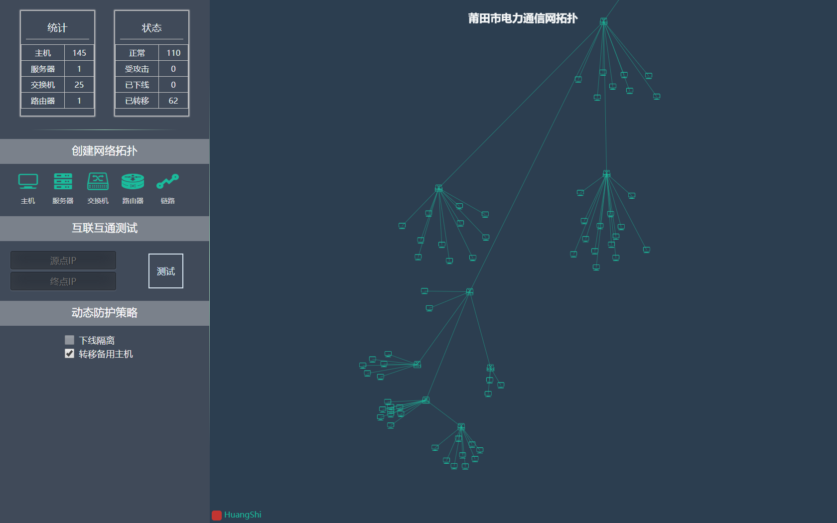
转移备用主机
当主机遭受攻击时，在控制面板上的动态防护策略选择转移备用主机策略时可以对受害主机进行转移处理，相应主机在拓扑上恢复显示

Slide 35
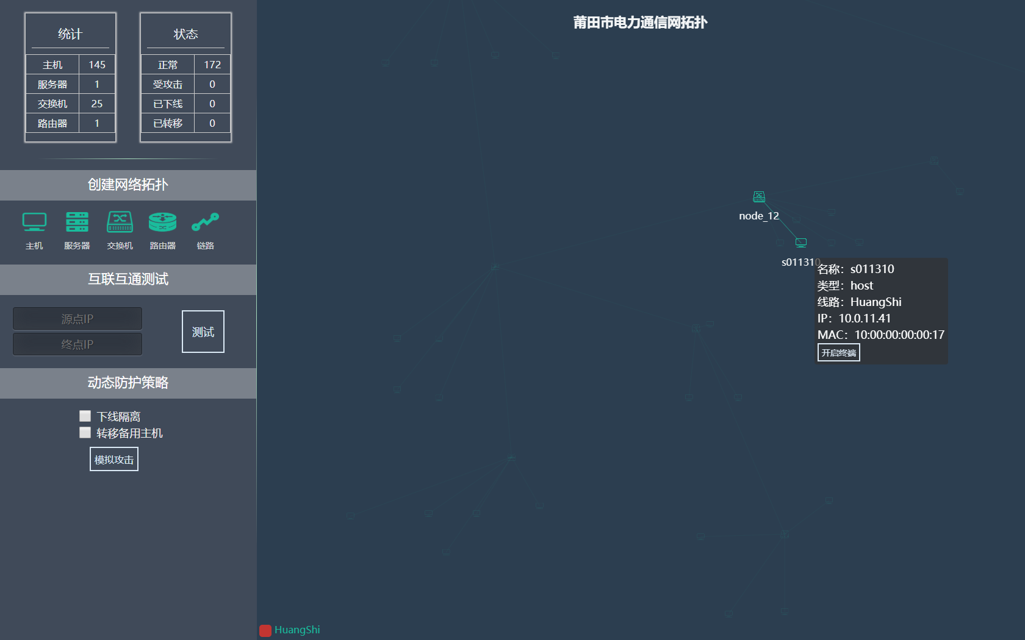
查看节点信息
点击拓扑上的节点可查看该节点的对应信息，包括名称，类型，所属线路，IP地址，MAC地址

Slide 36
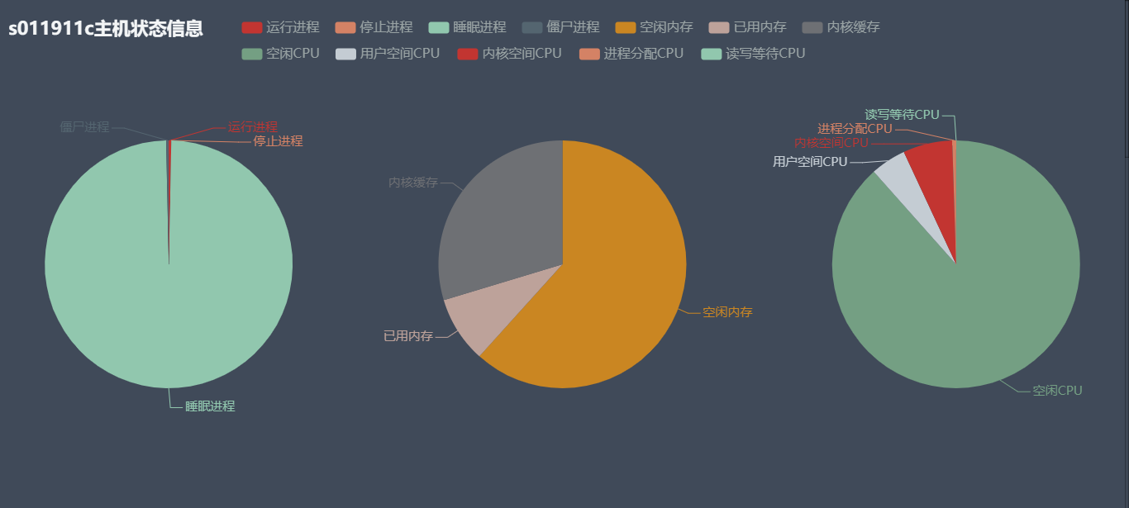
查看主机状态信息
双击主机节点可查看对应主机的当前状态信息，包括进程，内存和CPU三部分

Slide 37
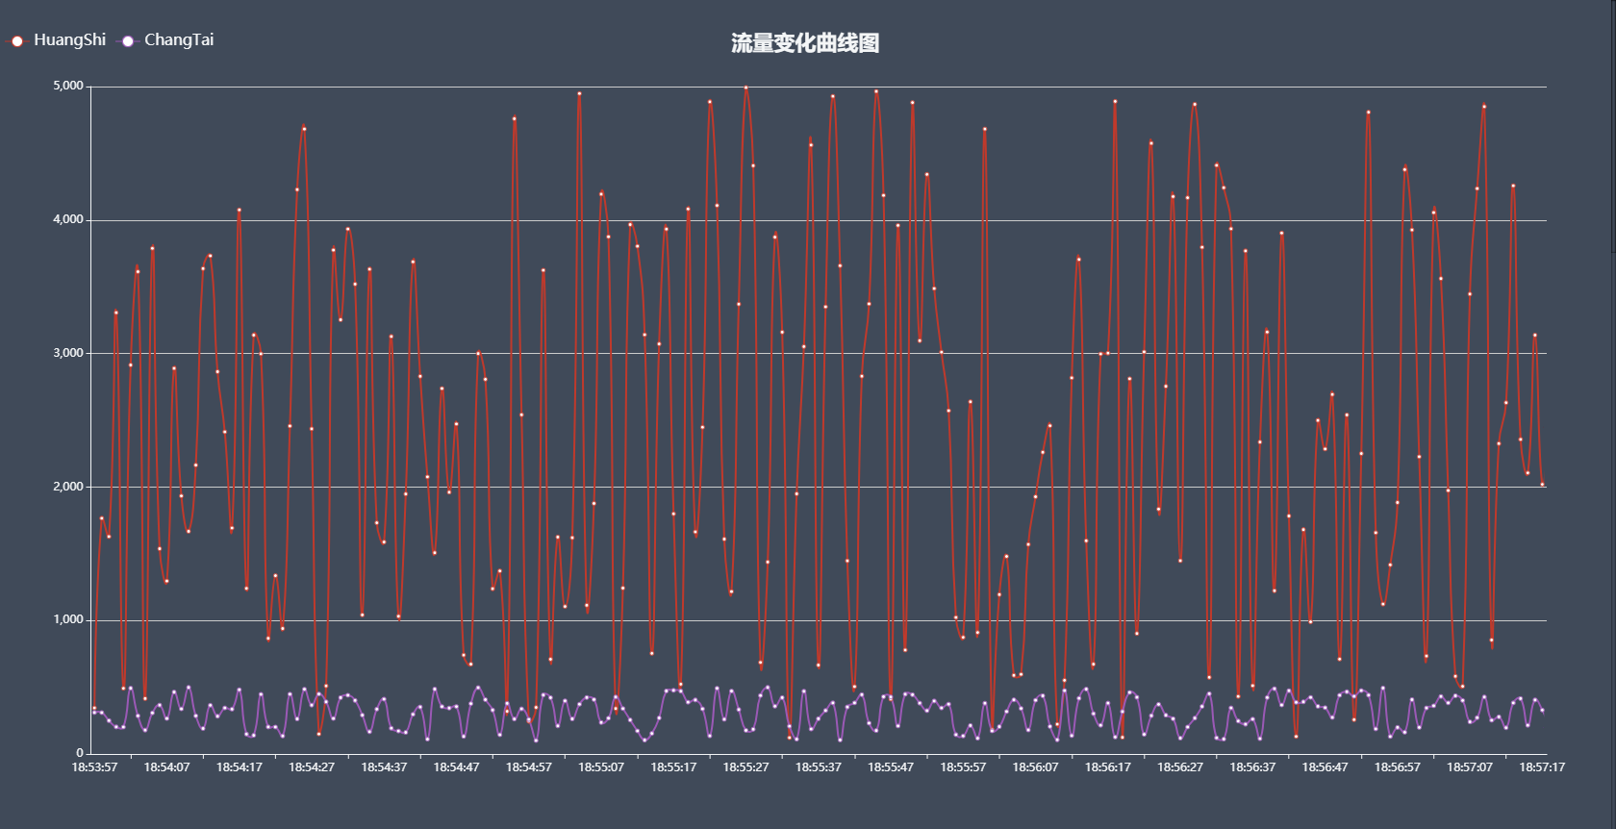
查看线路流量变化
在统计页面可查看当前拓扑上各线路的流量实时变化

Slide 38
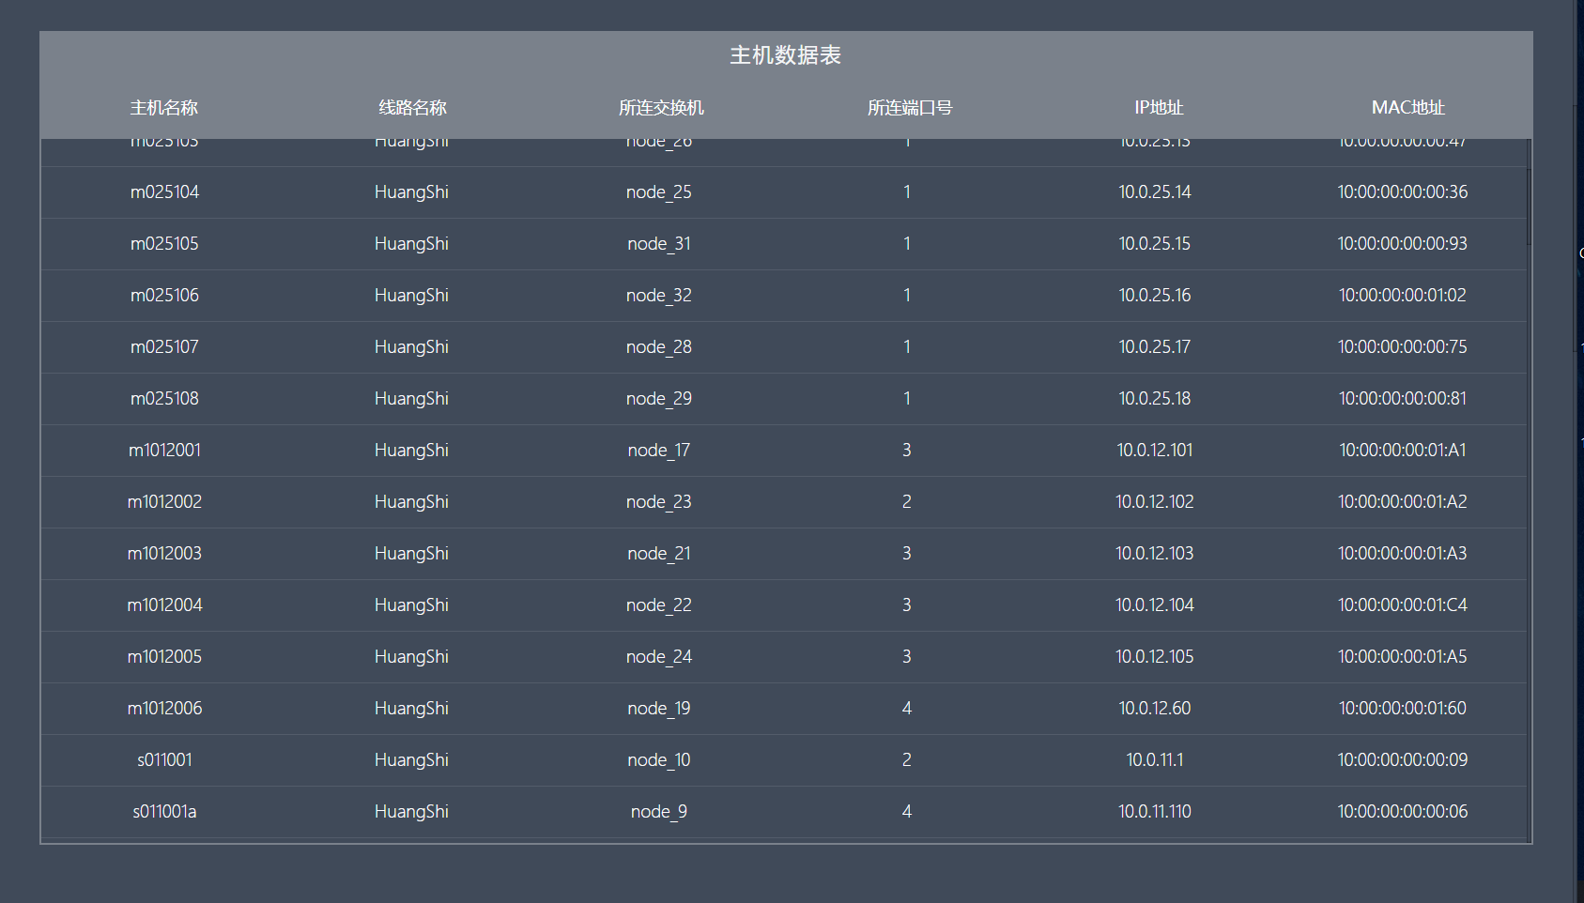
查看主机数据表
在统计页面可查看当前拓扑上的所有主机的数据统计表

Slide 39
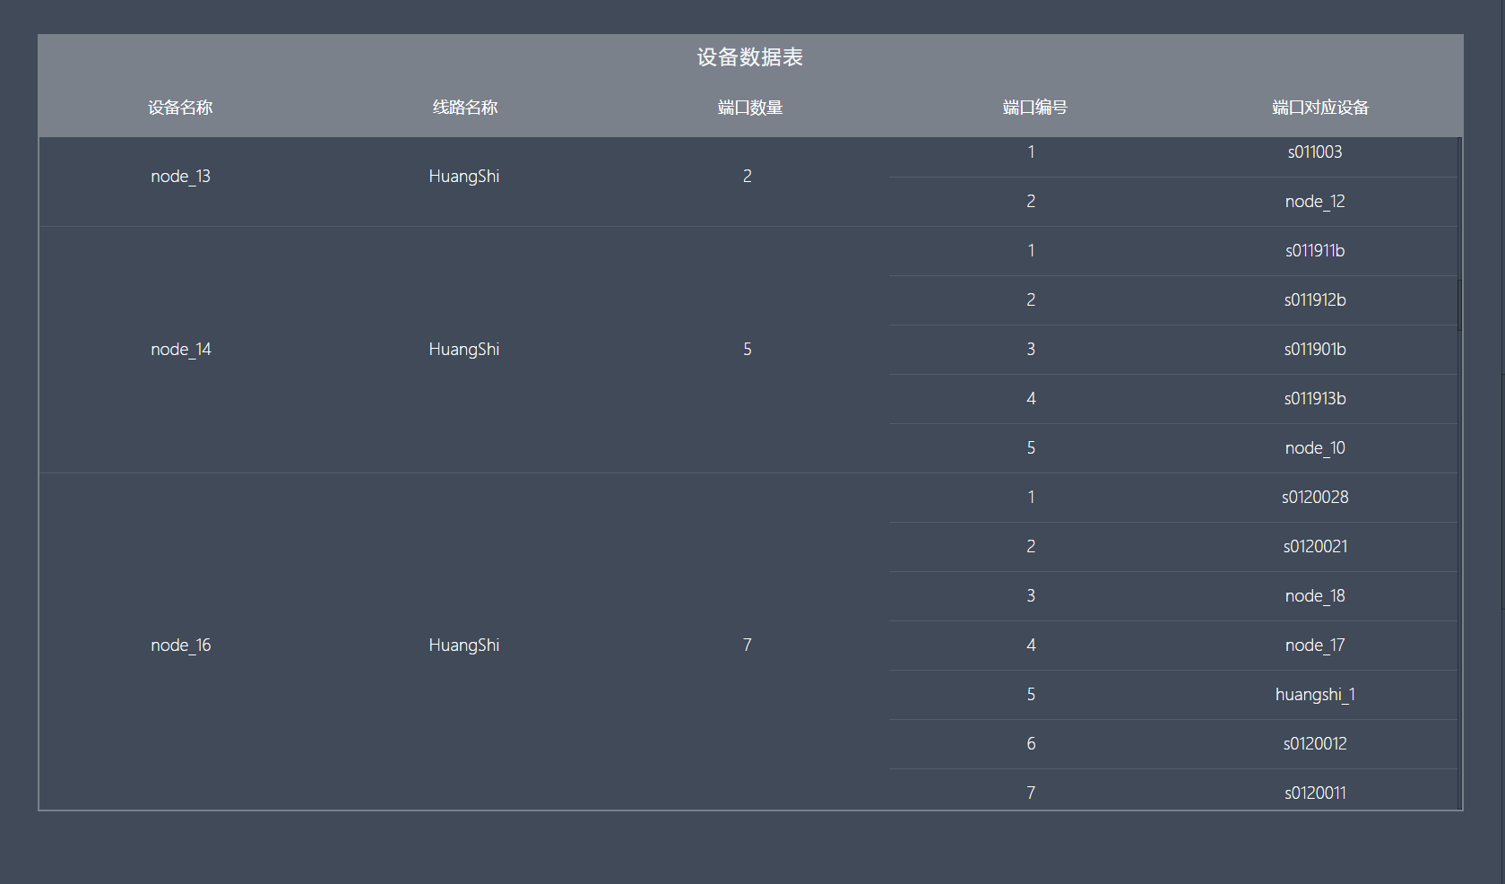
查看设备数据表
在统计页面可查看当前拓扑上的所有设备（交换机，路由器）的数据统计表，内容包括各设备的各端口所连接的设备或主机

Slide 40
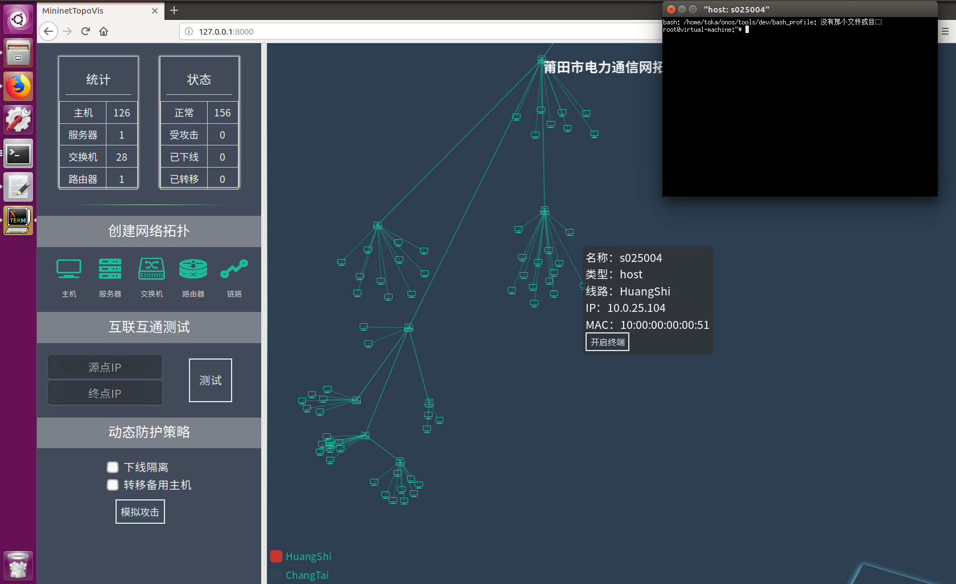
开启节点终端
在节点上可开启其终端进行相应的内部操作

Slide 41
THANKS

